Slide 1

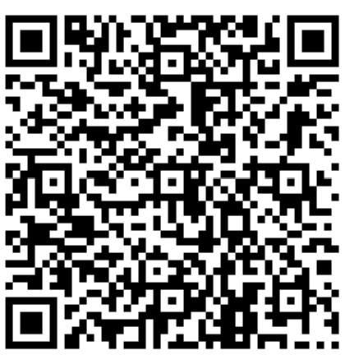
Git與GitHub
軟體創作歷程管理
01 Git概念與本地儲存庫
參考：逢甲大學資訊工程學系陳錫民 教授
https://reurl.cc/NYn71k

Slide 2
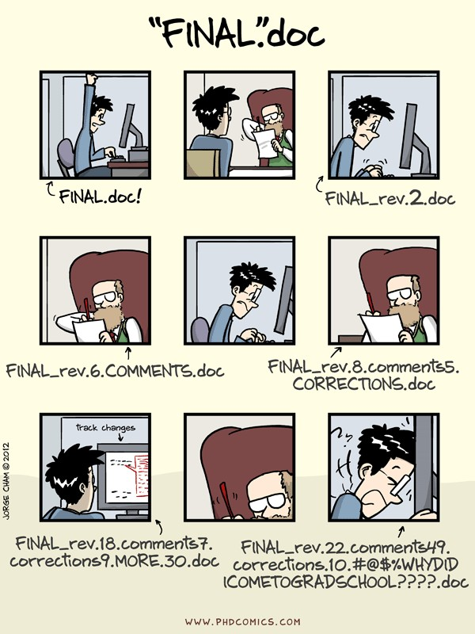
為什麼需要版本控制？
當你撰寫報告時，如果你想備份，你會怎麼做？

Slide 3
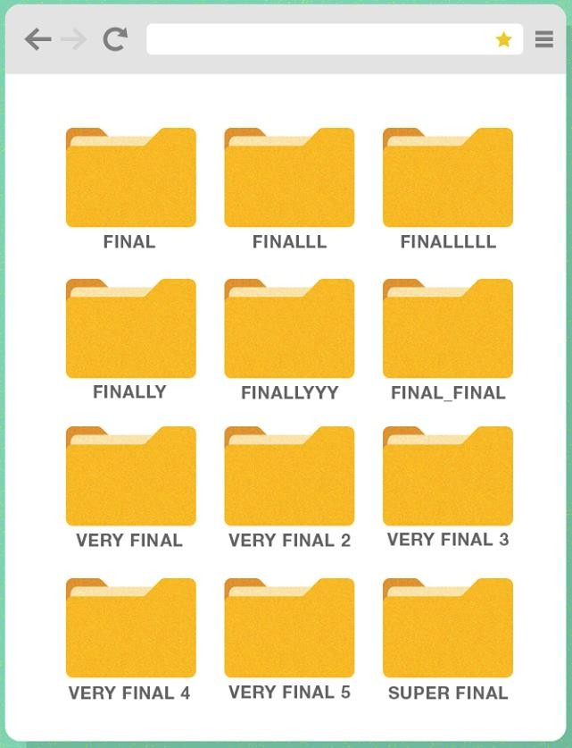
會發生什麼事？
很多版本檔案
?
?
?

Slide 4
會發生什麼事？
跟別人合作時……

Slide 5
為什麼要版本控制
「凡走過必留下痕跡」
追蹤歷程
改了東西，不會改不回來
「三個臭皮匠勝過一個諸葛亮」
大家一起改，不會互相干擾
大家一起改，還能清楚知道對方改了什麼

Slide 6

什麼是「版本」？
版本 1
版本 2
版本 3
版本 4
版本 5
Day 1
Day 2
Day 3
Day 4
Day 5

Slide 7

版本控制
什麼類型的內容適合版本控制
程式原始碼
測試程式碼
伺服器的設定檔
文件
書籍
網站內容

Slide 8

Git是什麼?
分散式的版本控制系統
開源軟體(open-source software)
活耀的開源社群
豐富的生態系支持
適合於多種不同類型的專案與工作流程
Linux作業系統開發即用Git管理

Slide 9




分散式版本控制系統
分散式版本控制系統具有三特性
每一位使用者皆有自己本地端的專案歷程(repository)
使用者可以離線使用版控系統
可以方便地進行分散repository內容的同步工作
遠端
repository
本地端
repository
本地端
repository

Slide 10
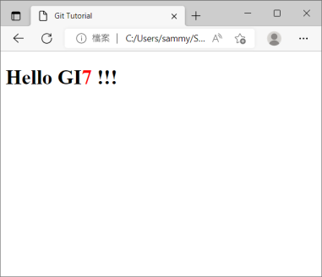
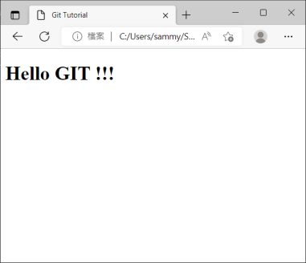

Git Commits
Git記錄專案在不同時間的狀態，構成一個專案開發的歷程
專案中每個記錄版本稱為一個交付(commit)
每一次commit可視為專案在一個給定的時間點上的快照(snapshot)
commits
A
B
有Bug的產品
修復Bug的產品

Slide 11
Git Repository是什麼?
一連串的專案快照(snapshot)或交付(commit)
commit 1
commit 2
commit 3
commits
A
B
C
index.html (v1)
index.html (v1)
./img/logo.png
index.html (v2)
./img/logo.png

Slide 12
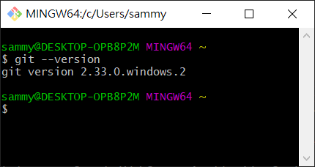
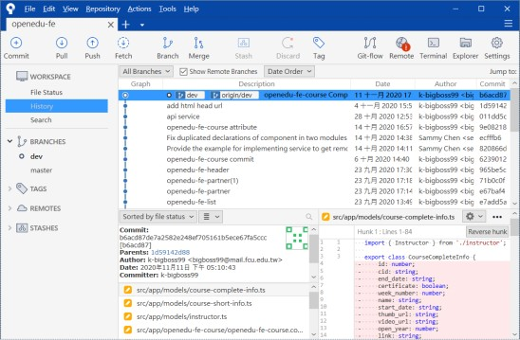
Git工具
指令(command line)模式與使用者介面(GUI)模式
遠端
repository
本地端
repository
本地端
repository

Slide 13
安裝SourceTree
圖形化Git客戶端工具
安裝SourceTree
https://www.sourcetreeapp.com/
其他圖形化Git客戶端工具
https://git-scm.com/downloads/guis/

Slide 14
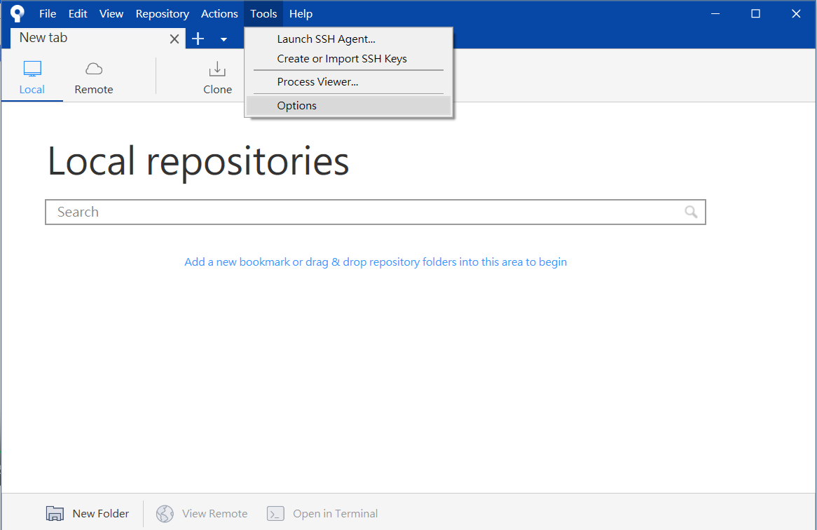
SourceTree
設定Git使用者資訊

Slide 15
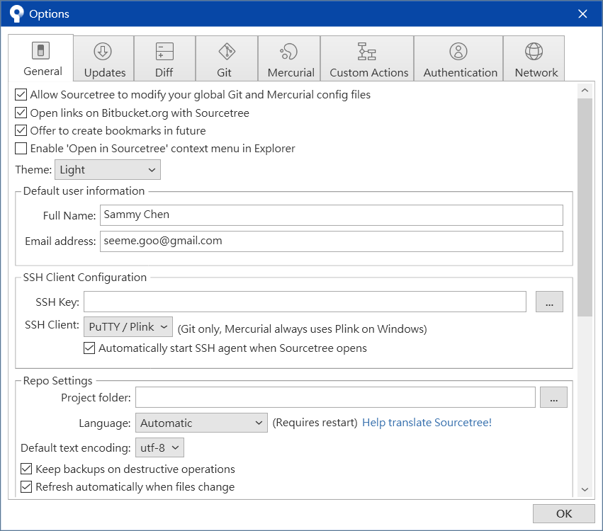
SourceTree
設定Git使用者資訊

Slide 16



Git Locations
工作樹
(Working Tree)
待交付區域
(Stage Area/Index)
本地端儲存庫
(Local Repository)
遠端儲存庫
(Remote Repository)
單次交付(commit)
的檔案和目錄位置

Slide 17
Git Locations
工作樹
(Working Tree)
待交付區域
(Stage Area/Index)
本地端儲存庫
(Local Repository)
遠端儲存庫
(Remote Repository)
預計下個交付 (commit)的 變更檔案群

Slide 18
Git Locations
工作樹
(Working Tree)
待交付區域
(Stage Area/Index)
本地端儲存庫
(Local Repository)
遠端儲存庫
(Remote Repository)
包含此專案的所有 交付(commit)歷程

Slide 19
Git Locations
工作樹
(Working Tree)
待交付區域
(Stage Area/Index)
本地端儲存庫
(Local Repository)
遠端儲存庫
(Remote Repository)
包含此專案的所有
交付(commit)歷程

Slide 20
Git Locations
工作樹
(Working Tree)
待交付區域
(Stage Area/Index)
本地端儲存庫
(Local Repository)
遠端儲存庫
(Remote Repository)
專案目錄
(Project Directory)

Slide 21
Git Locations
工作樹
(Working Tree)
待交付區域
(Stage Area/Index)
本地端儲存庫
(Local Repository)
遠端儲存庫
(Remote Repository)
my-prj/
working tree
/.git

Slide 22
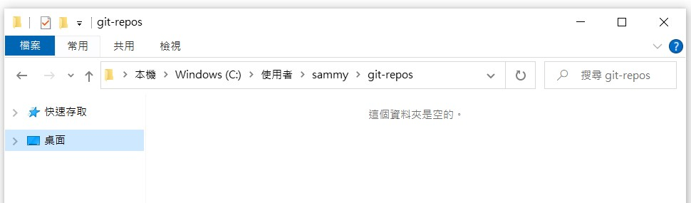
建立本地端儲存庫(local repository)
開啟檔案總管，建立版控專案根目錄
用以管理所有的Git專案
e.g., 目錄名稱 git-repos

Slide 23
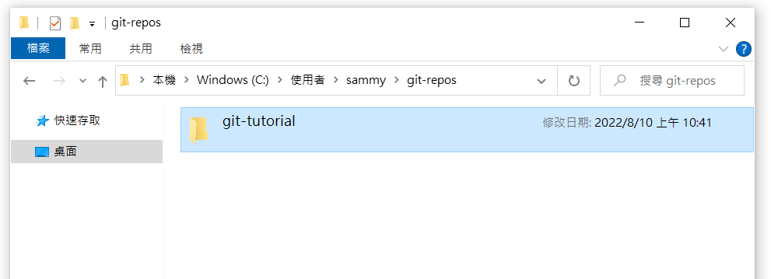
建立本地端儲存庫(local repository)
開啟檔案總管，建立版控專案目錄(Working Tree)
e.g., 目錄名稱 git-tutorial

Slide 24
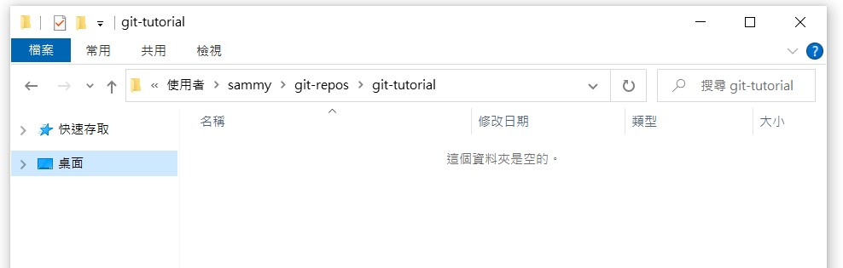
建立本地端儲存庫(local repository)
目前專案目錄無任何版控檔案

Slide 25
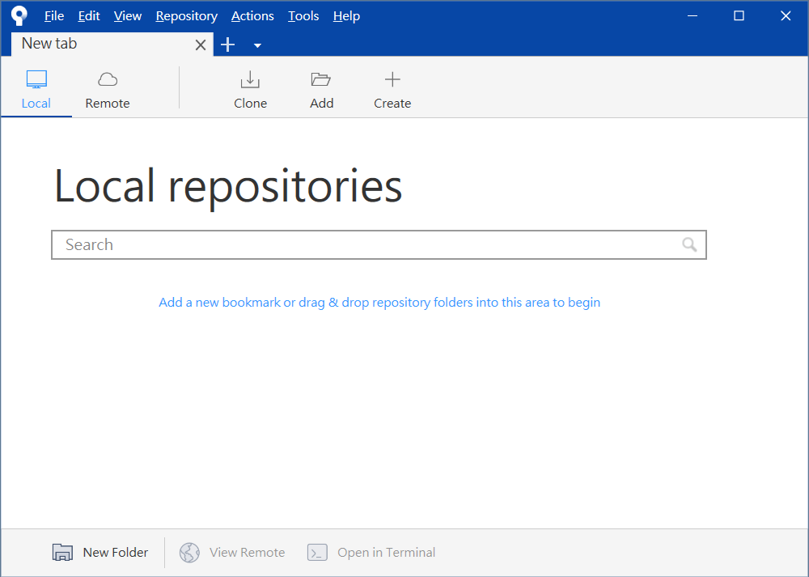
建立本地端儲存庫(local repository)
開啟SourceTree，建立本地端儲存庫

Slide 26
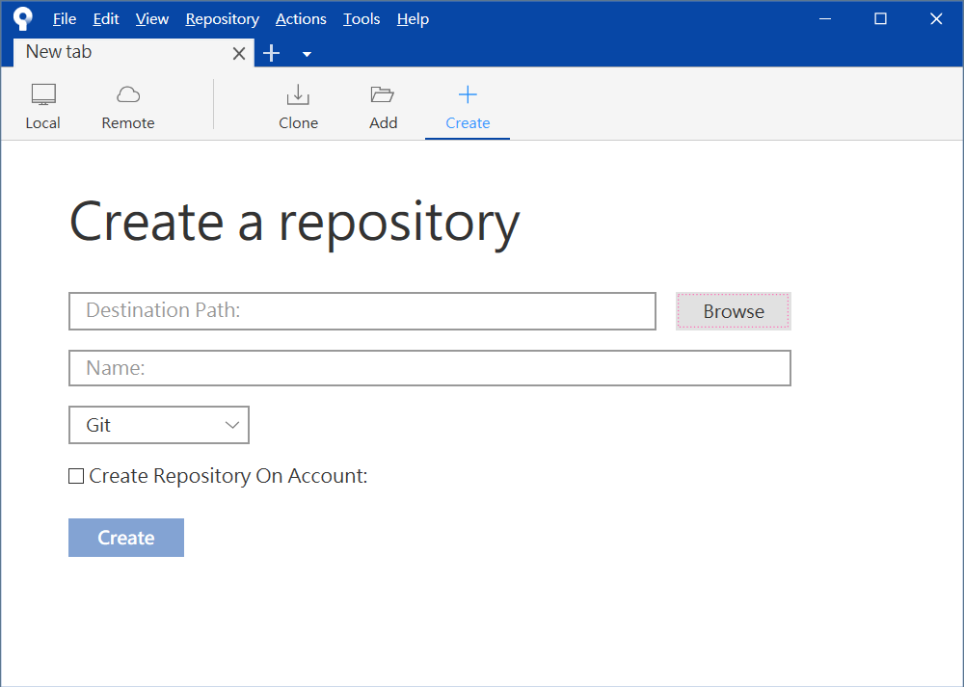
建立本地端儲存庫(local repository)
開啟SourceTree，設定版控工作目錄(working tree)

Slide 27
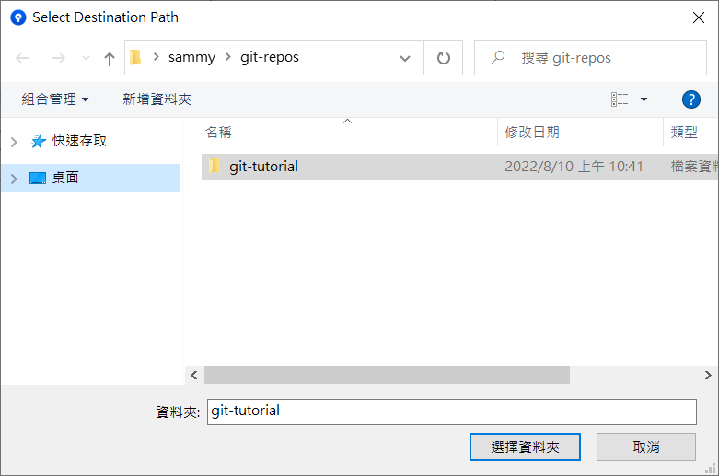
建立本地端儲存庫(local repository)
開啟SourceTree，選擇版控工作目錄

Slide 28
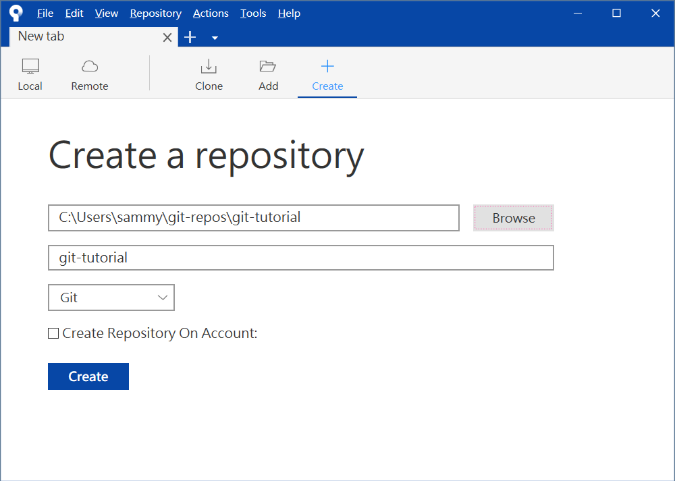
建立本地端儲存庫(local repository)
開啟SourceTree，建立本地端儲存庫

Slide 29
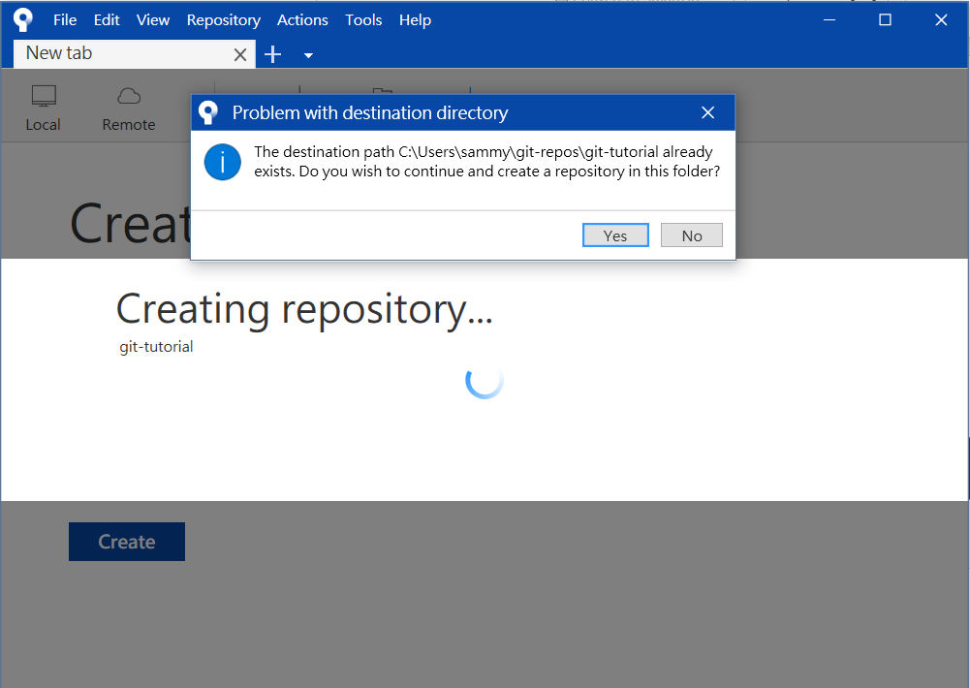
建立本地端儲存庫(local repository)
開啟SourceTree，建立本地端儲存庫

Slide 30
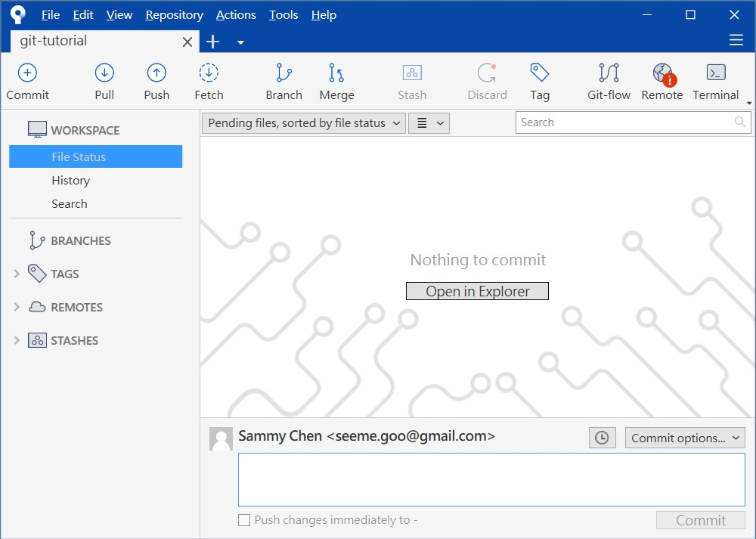
建立本地端儲存庫(local repository)
開啟SourceTree，成功建立本地端儲存庫

Slide 31
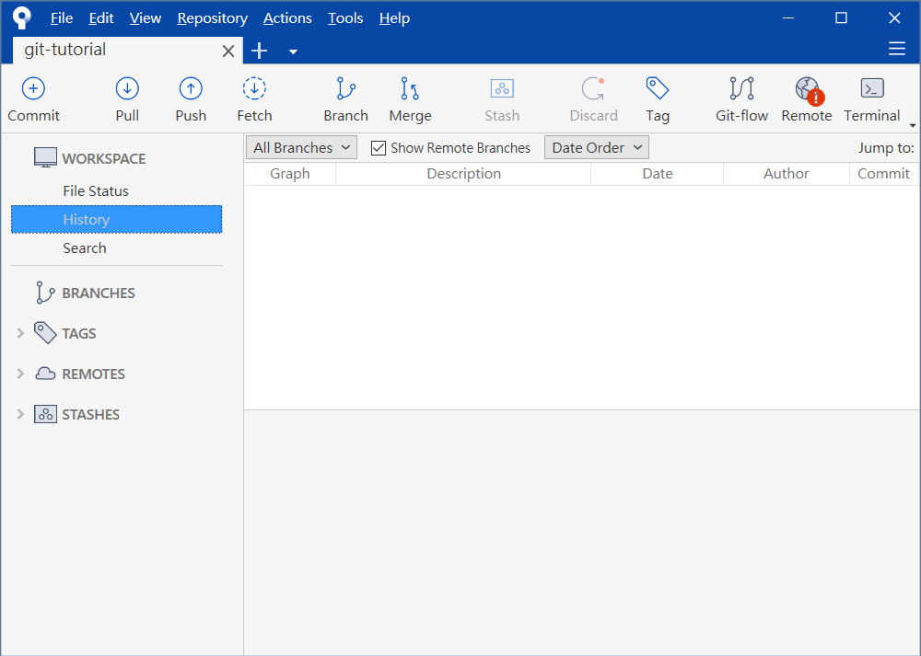
建立本地端儲存庫(local repository)
開啟SourceTree，成功建立本地端儲存庫

Slide 32
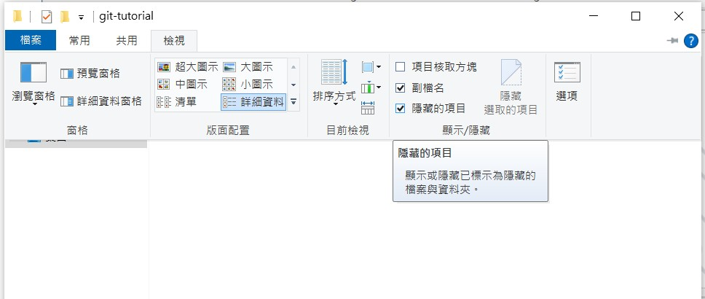
建立本地端儲存庫(local repository)
開啟檔案總管，開啟顯示隱藏項目

Slide 33
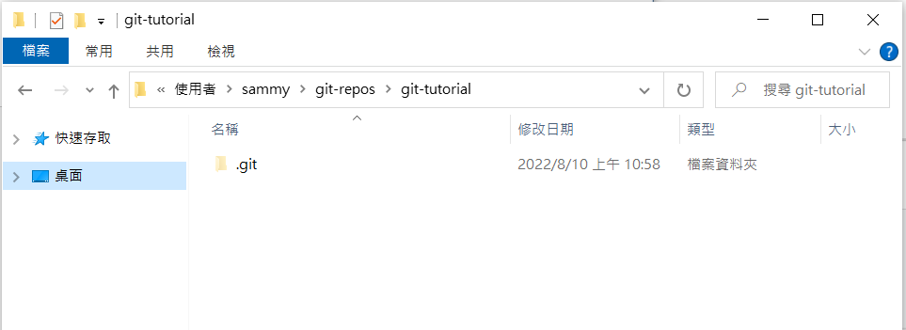
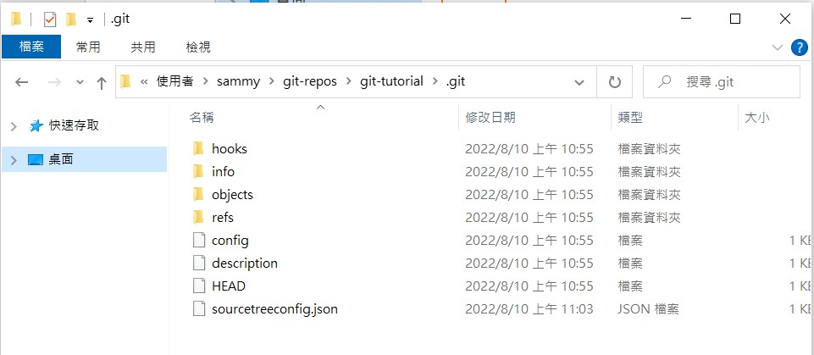
建立本地端儲存庫(local repository)
開啟檔案總管，查看本地端存庫(.git)

Slide 34

檢視檔案狀態
工作樹 待交付區域
(Working Tree) (Stage Area/Index)

Slide 35
交付檔案至本地端儲存庫
開啟檔案總管，開啟顯示附檔名

Slide 36
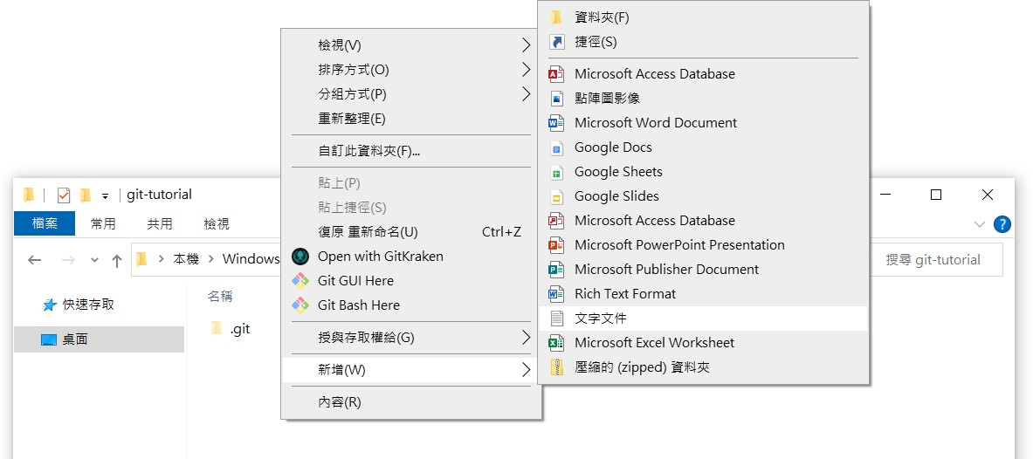
交付檔案至本地端儲存庫
加入未追蹤檔案至工作目錄
e.g., index.html

Slide 37
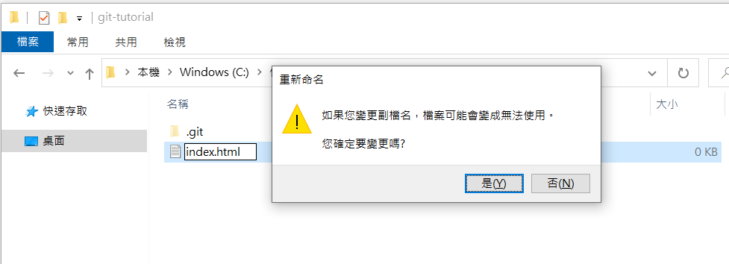
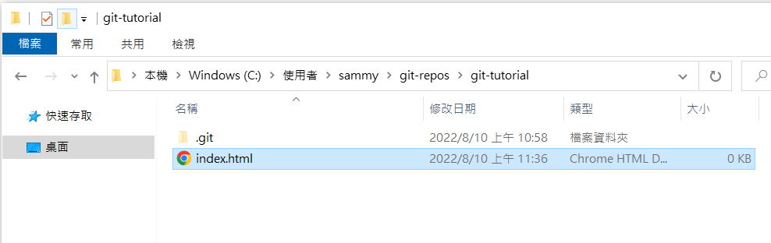
交付檔案至本地端儲存庫
加入未追蹤檔案至工作目錄
e.g., index.html

Slide 38
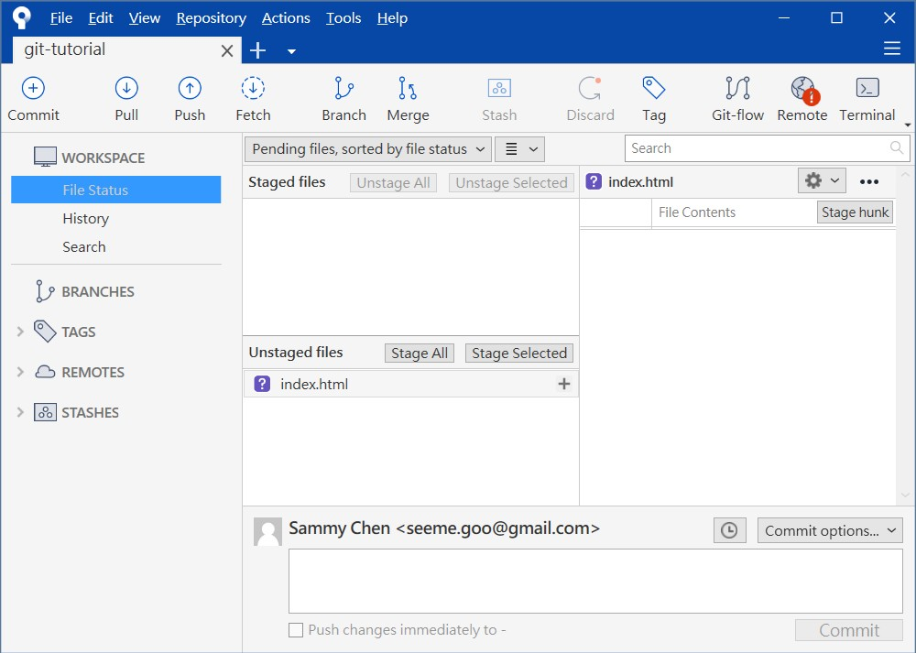
檢視檔案狀態
工作樹
(Working Tree)
待交付區域
(Stage Area/Index)
? 表示未追蹤的檔案

Slide 39
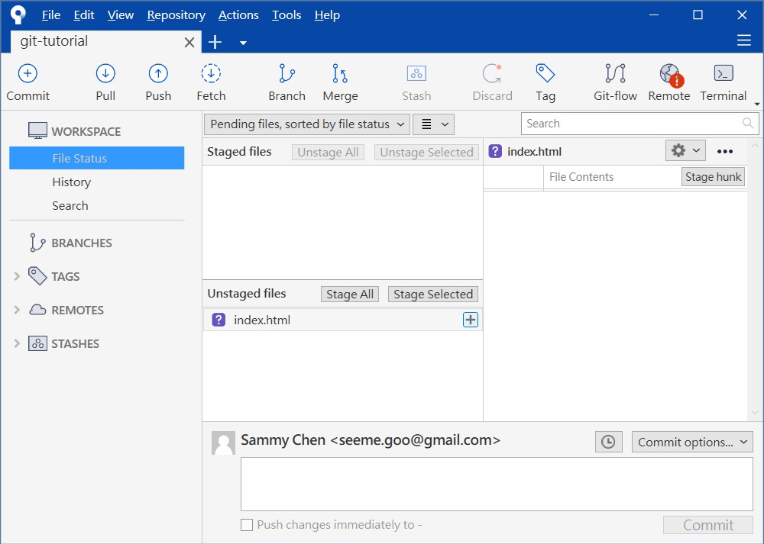
Stage未追蹤檔案
stage
工作樹
(Working Tree)
待交付區域
(Stage Area/Index)

Slide 40
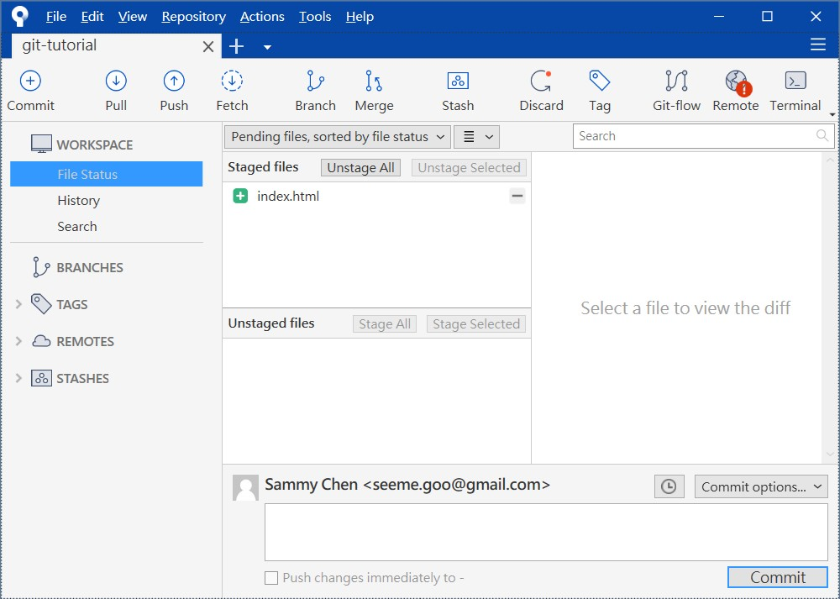
Stage未追蹤檔案
stage
工作樹
(Working Tree)
待交付區域
(Stage Area/Index)

Slide 41
交付檔案至本地端儲存庫
stage
commit
工作樹
(Working Tree)
待交付區域
(Stage Area/Index)
本地端儲存庫
(Local Repository)
遠端端儲存庫
(Remote Repository)

Slide 42
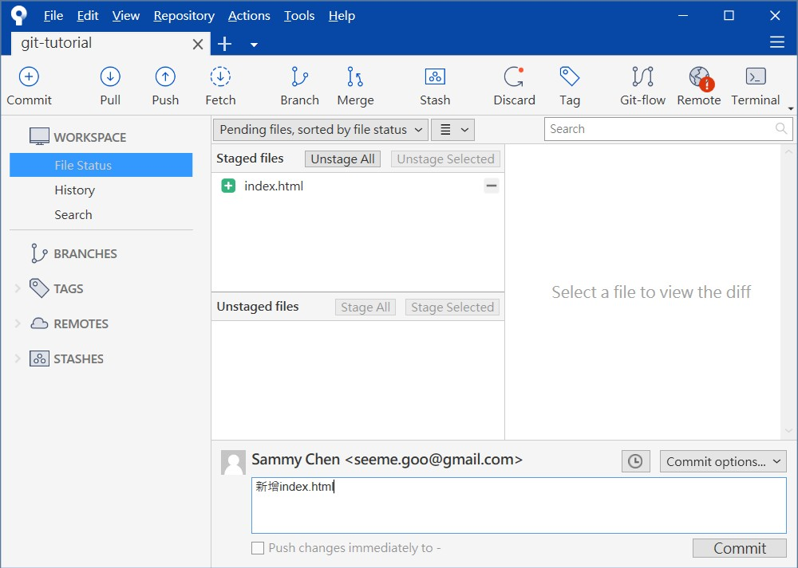
交付檔案至本地端儲存庫
撰寫交付訊息(commit message)
commit
待交付區域
(Stage Area/Index)
本地端儲存庫
(Local Repository)

Slide 43
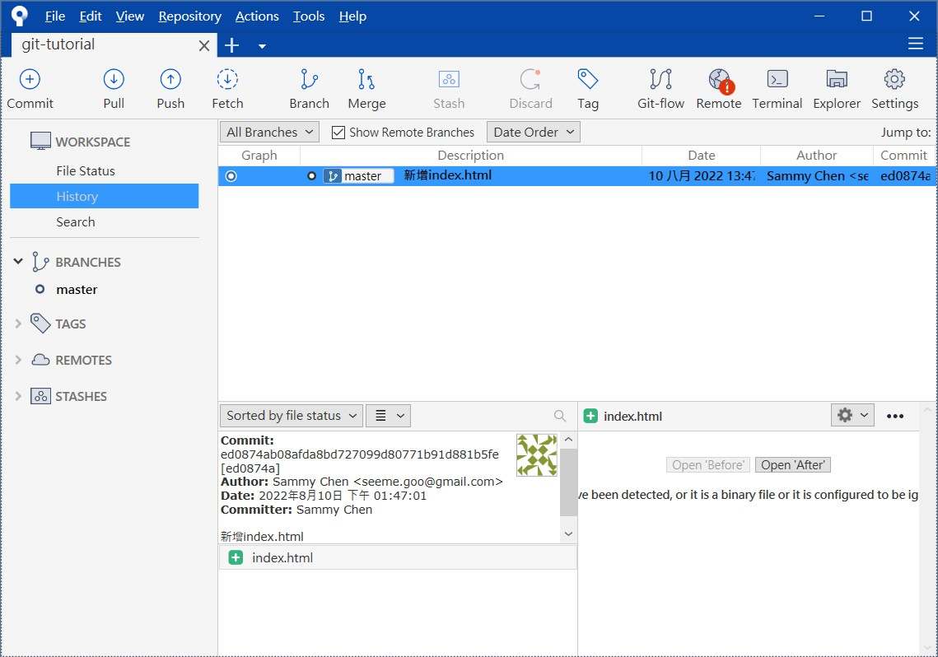
交付檔案至本地端儲存庫
檢視交付歷程
commit
待交付區域
(Stage Area/Index)
本地端儲存庫
(Local Repository)

Slide 44
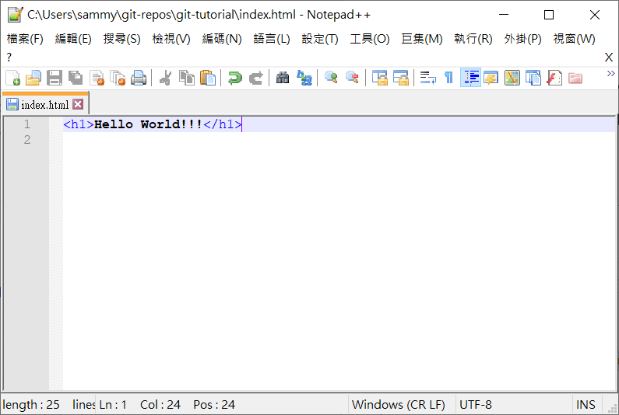
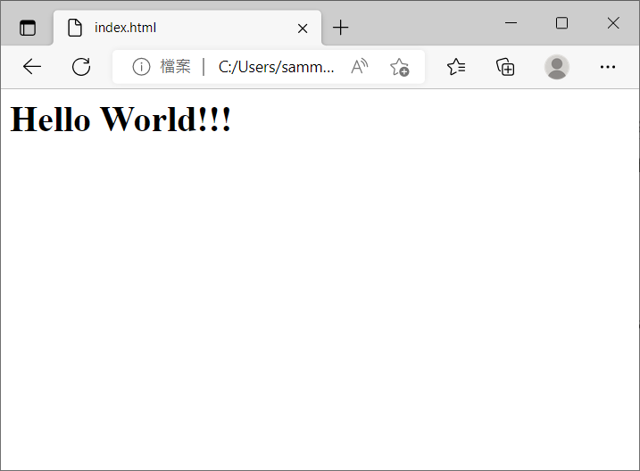
小量改進 - 修改內容
修改/變更工作目錄(working tree)中的index.html
<h1>Hello World!!!</h1>

Slide 45
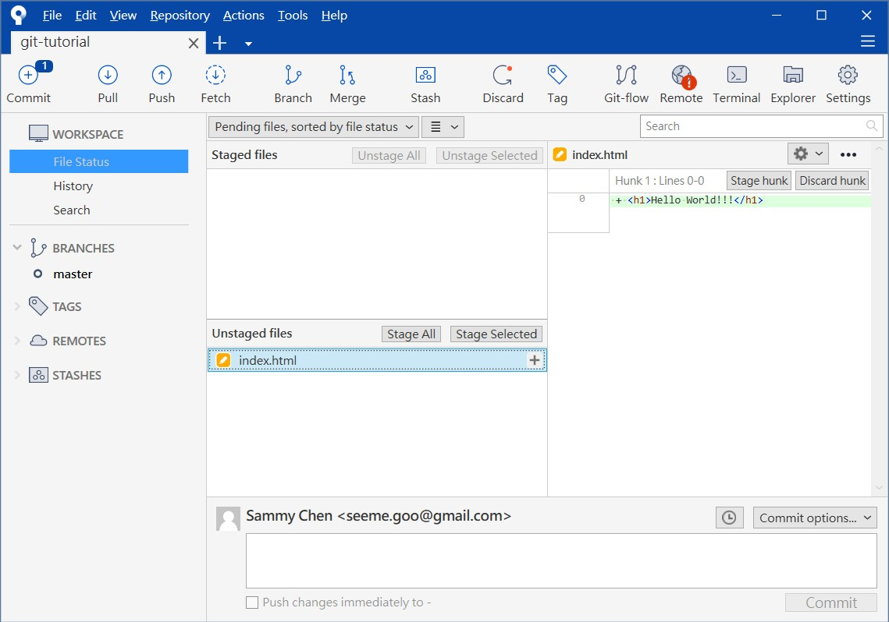
小量改進 - 修改內容
查看檔案狀態
顯示與前版的差異(diff)
已追蹤且修改的檔案

Slide 46
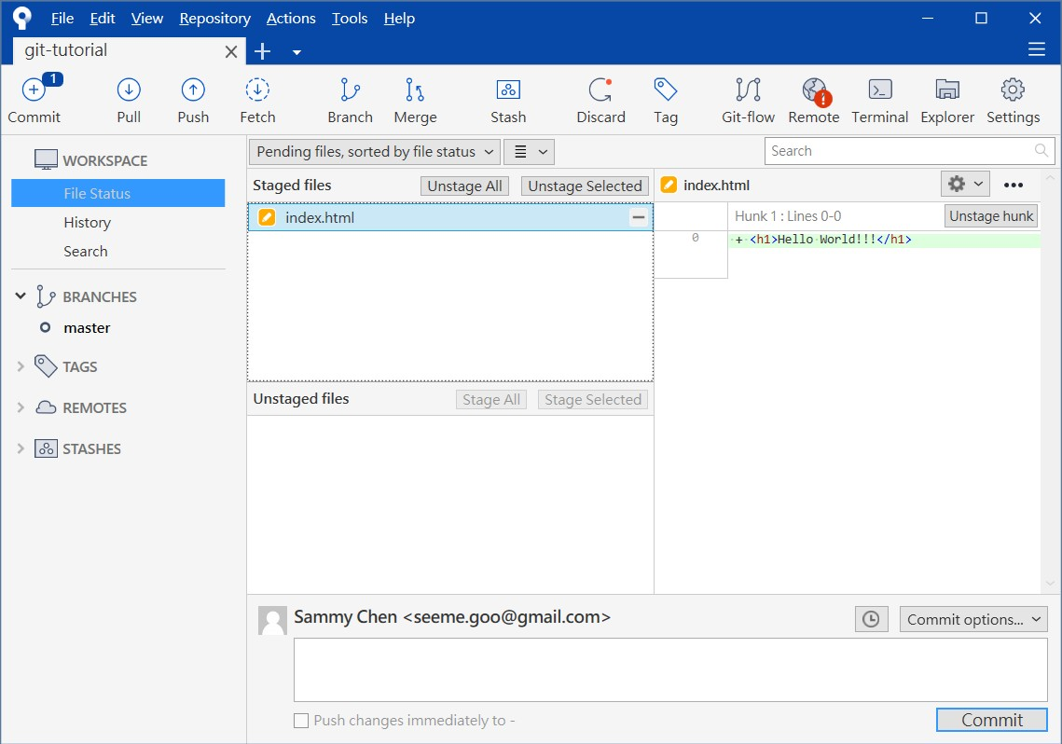
小量改進 - 修改內容
Stage修改/變更的檔案

Slide 47
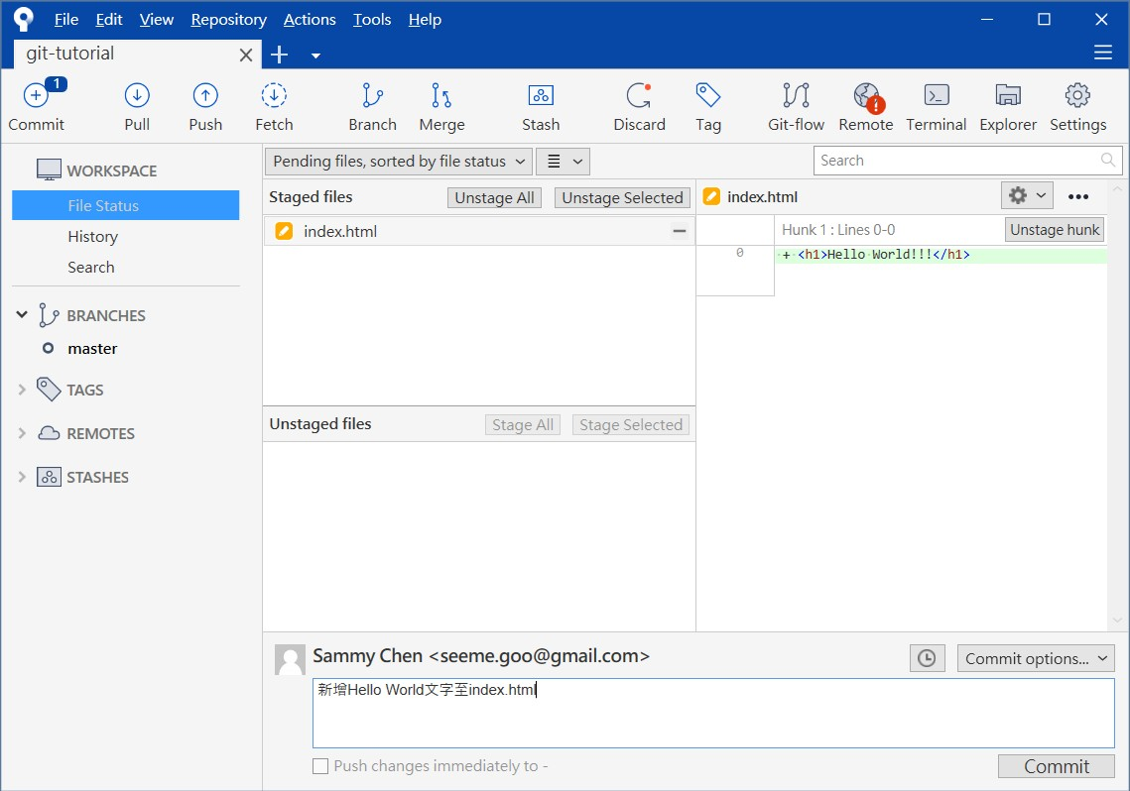
小量改進 - 修改內容
交付修改/變更的檔案

Slide 48
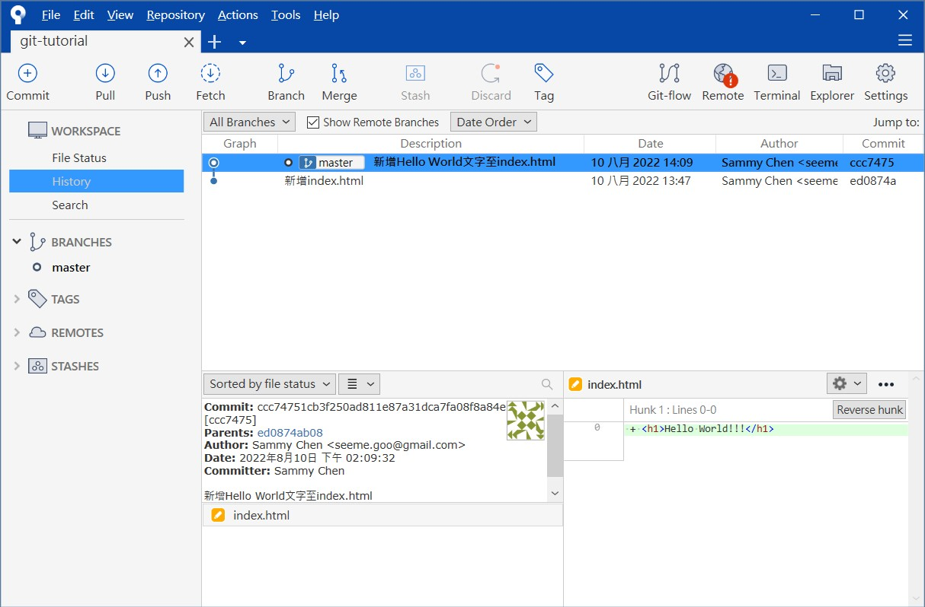
小量改進 - 修改內容
檢視交付歷程

Slide 49
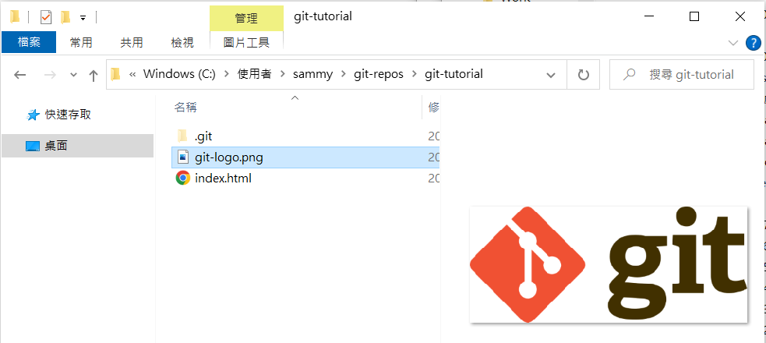
小量改進 – 新增檔案
加入未追蹤圖片至工作目錄
e.g., git-logo.png

Slide 50
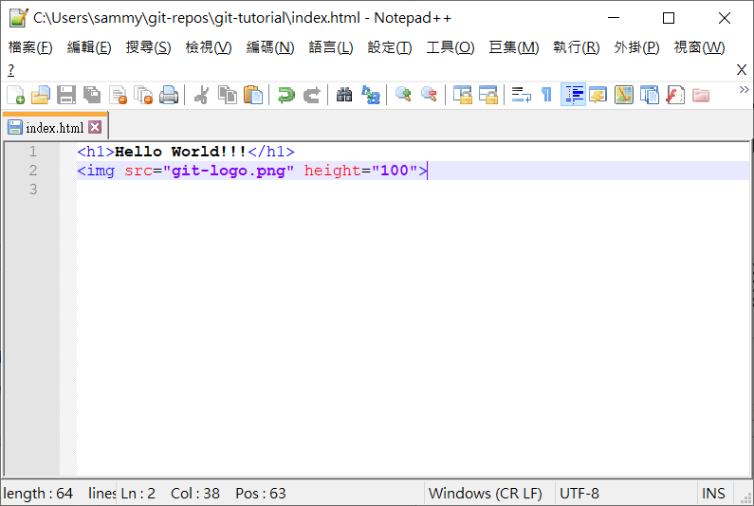
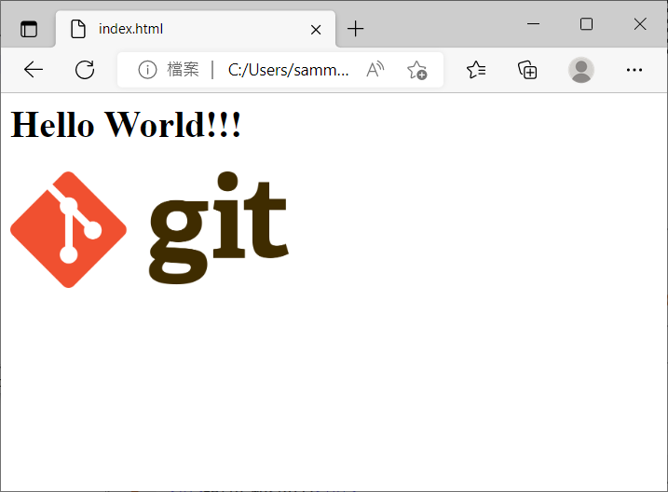
小量改進 -新增檔案
修改/變更工作目錄中的index.html
<h1>Hello World!!!</h1>
<img src="git-logo.png" height="100">

Slide 51
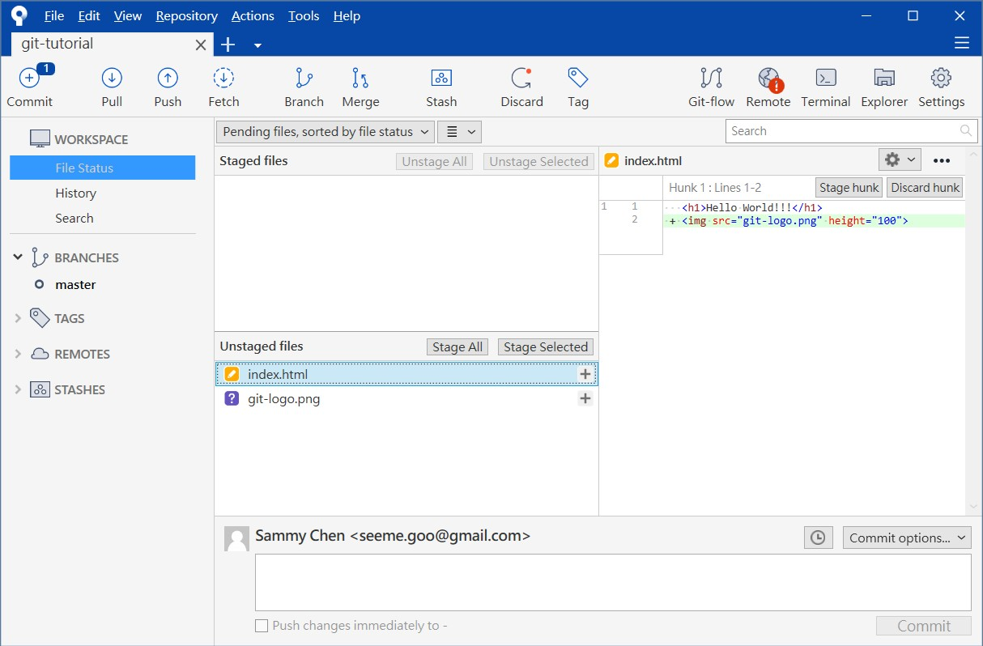
小量改進 -新增檔案
查看檔案狀態
顯示與前版的差異(diff)

Slide 52
小量改進 -新增檔案
Stage修改/變更的檔案

Slide 53
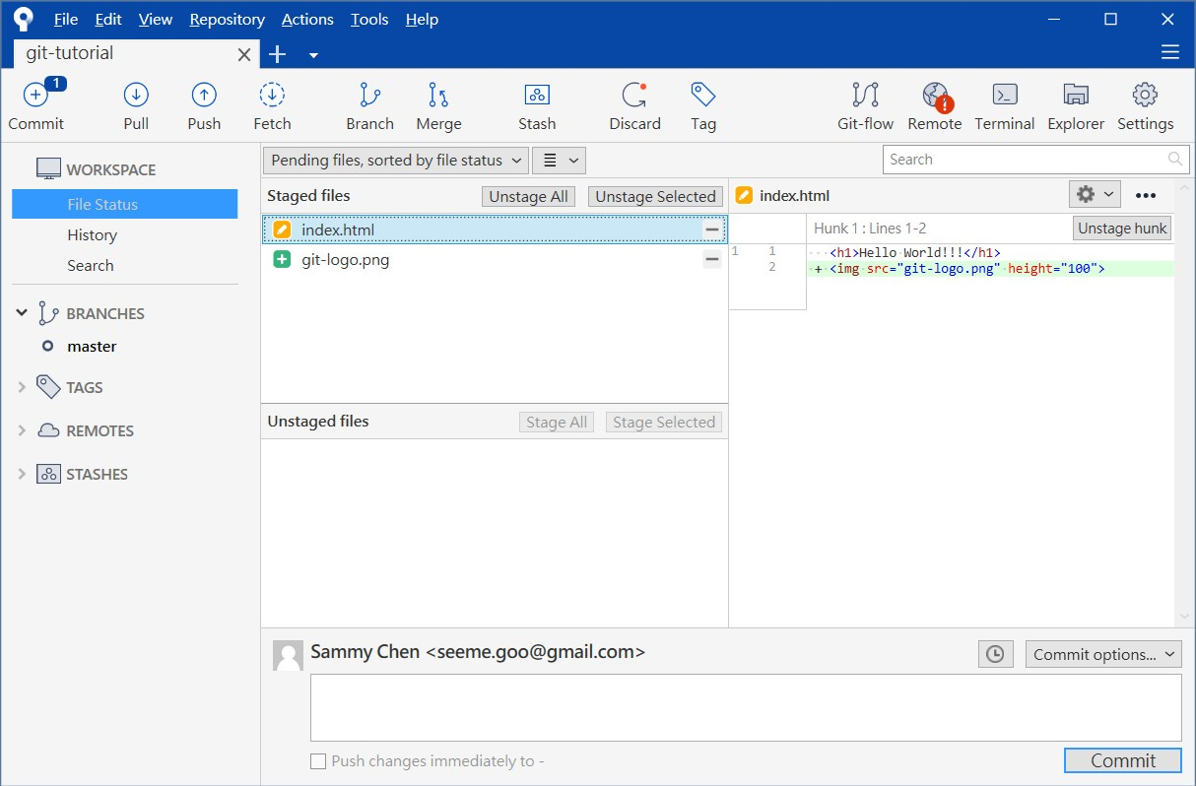
小量改進 -新增檔案
Stage修改/變更的檔案

Slide 54
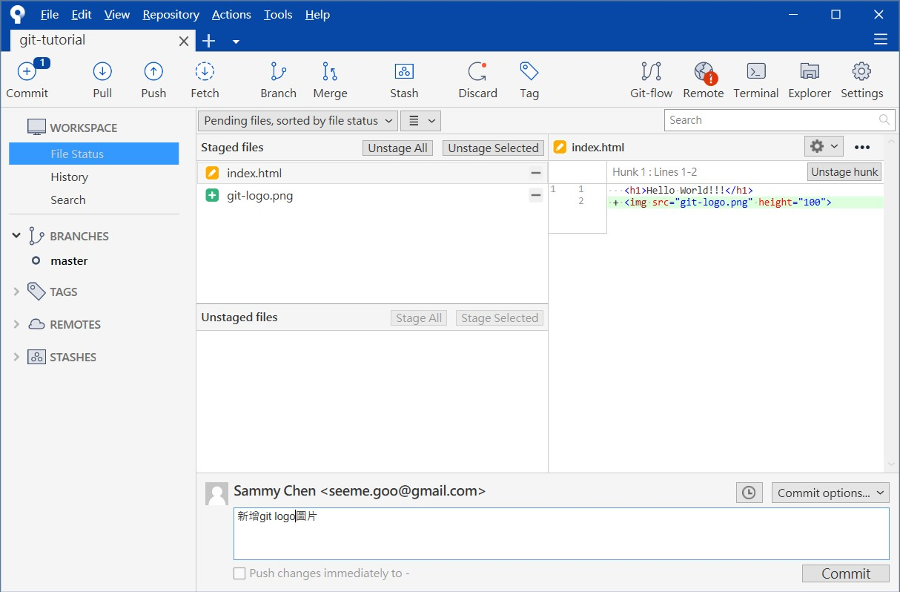
小量改進 -新增檔案
交付修改/變更的檔案

Slide 55
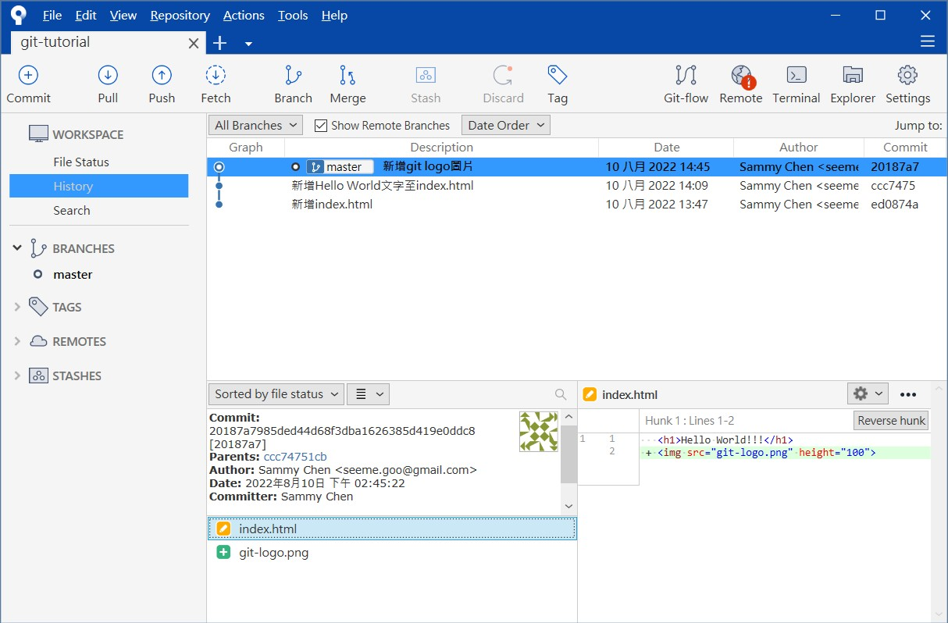
小量改進 -新增檔案
檢視交付歷程

Slide 56
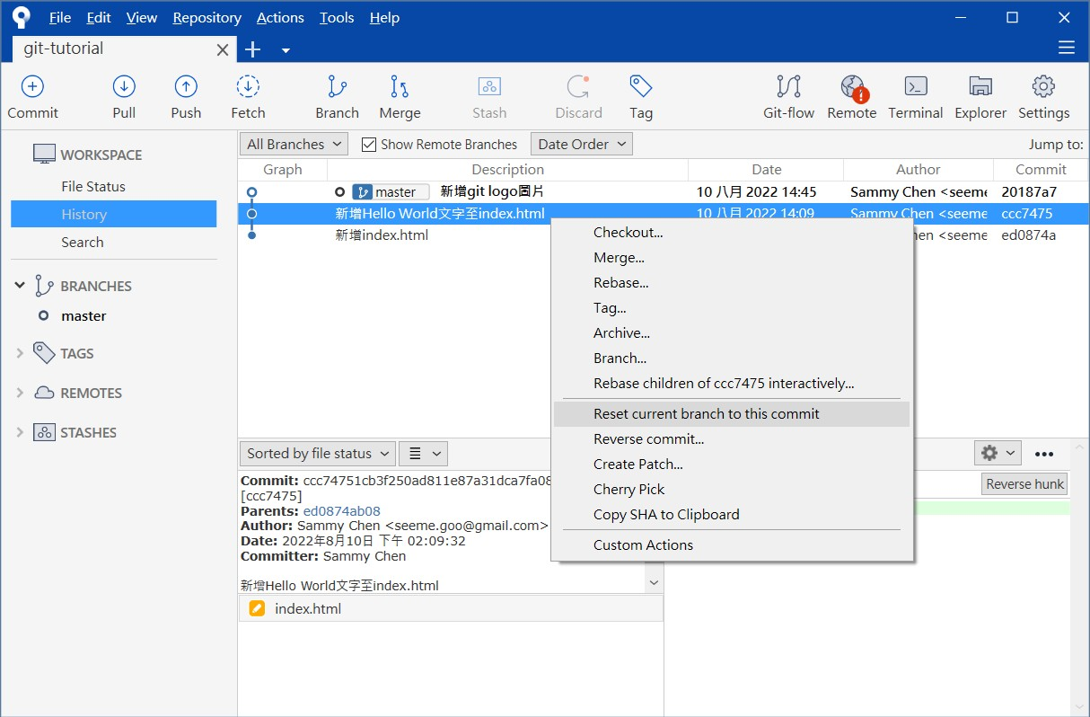
交付後，後悔了怎麼辦?
重置(reset)交付歷程

Slide 57
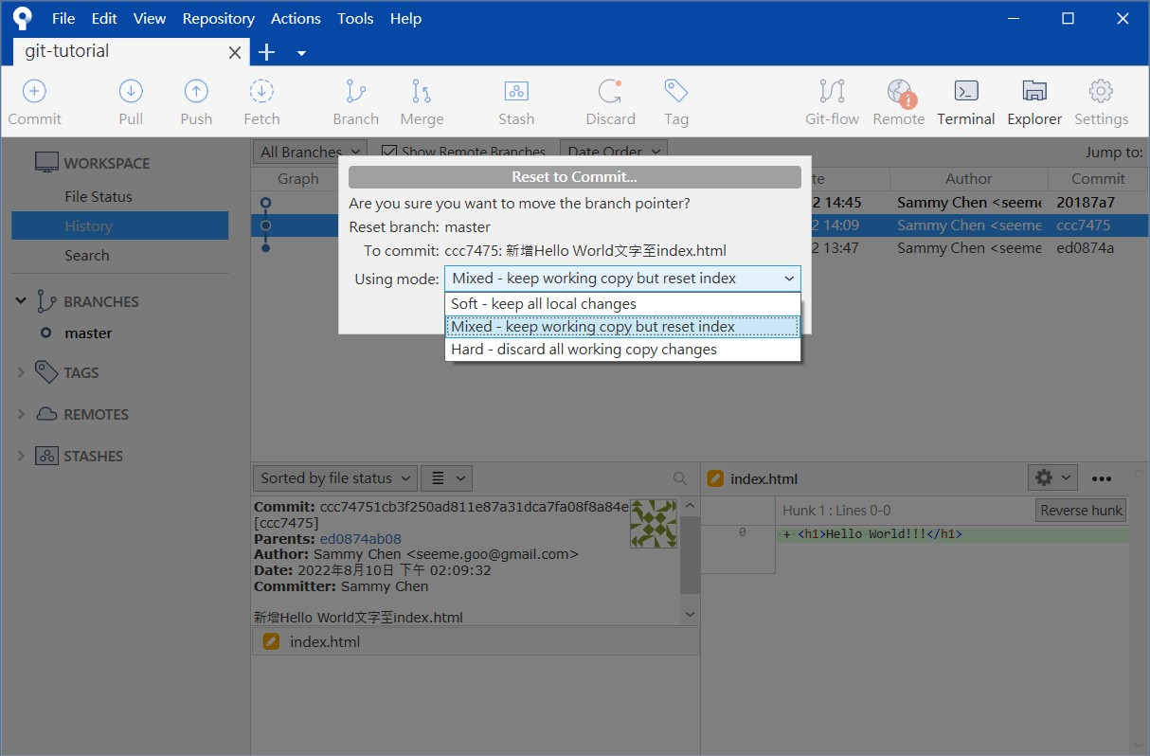
交付後，後悔了怎麼辦?
重置(reset)交付歷程

Slide 58
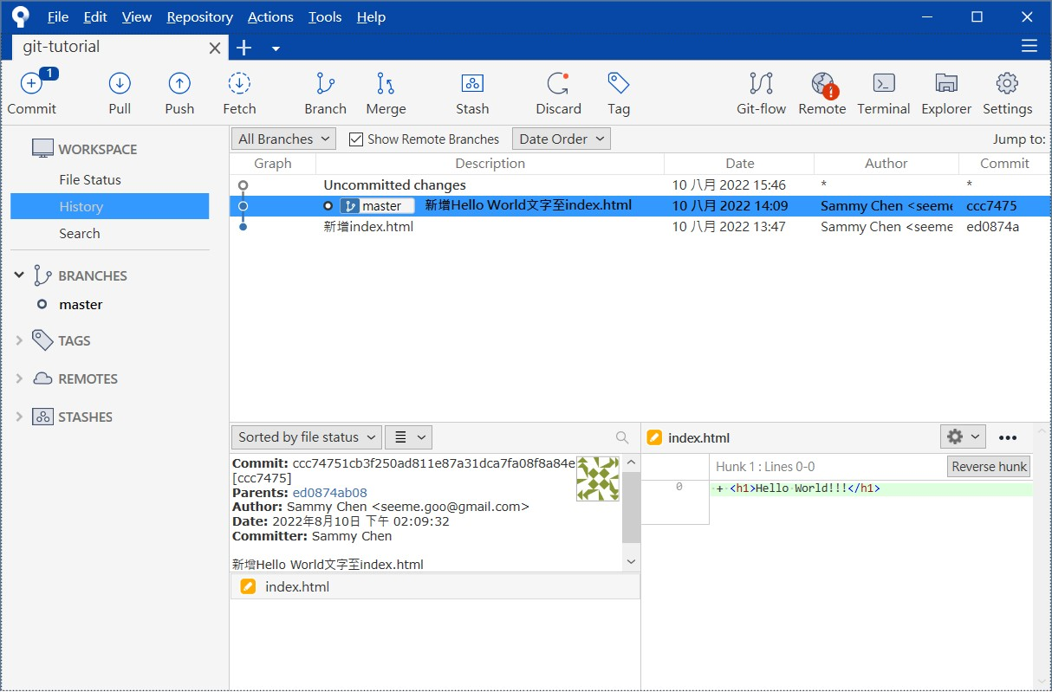
交付後，後悔了怎麼辦?
退回前一次交付

Slide 59

交付後，後悔了怎麼辦?
後悔交付的檔案會被退回至working tree

